Slide 1





Experimentos em Psicolinguística com a plataforma PCIBEX
Evento Linguagens e Contemporaneidade – PPG Linguística UFJF
Aline Fonseca (Professora Adjunta do PPG Linguística / UFJF)
Andressa Silva (Doutoranda do PPG Linguística / UFJF)
Julia Greco (Graduanda em Letras / UFJF)

Slide 2
Panorama do Curso
O que é a plataforma PCIBEX?
Iniciação à plataforma PCIBEX.
Criando um script para experimento de Leitura Automonitorada.
Criando um repositório no Github.
Criando um script para um Teste Auditivo.

Slide 3
O que é a plataforma
PCIBEX?

Slide 4
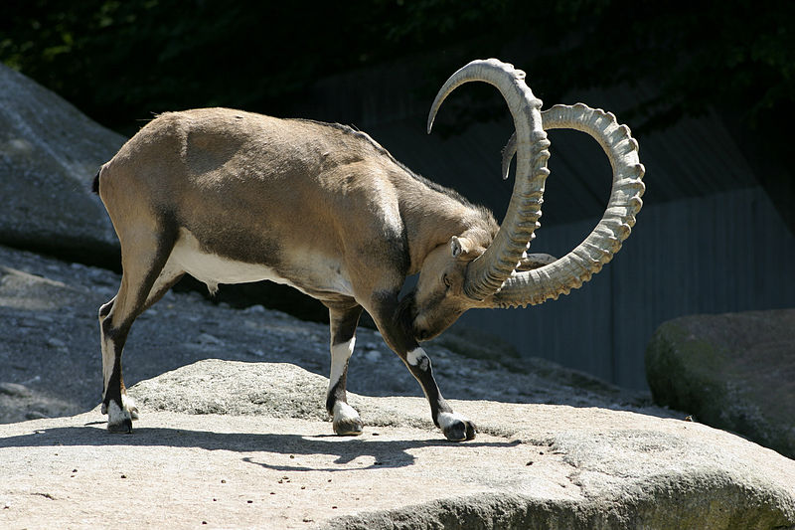
A sigla PCIBEX
PC = PennController
Ibex =
Internet Based EXperiments

Slide 5

Plataforma Ibex Farm
Criada originalmente por Alex Drummond.
Permite rodar experimentos psicolinguísticos de forma remota, em navegadores da internet.
Inicialmente criada para rodar dois tipos de experimento: leitura automonitorada e julgamento de aceitabilidade.

Slide 6



PennController for IBEX
Extensão do IBEX desenvolvida e gerenciada por Jeremy Zehr e prof. Florian Schwarz na Universidade da Pensilvânia (Upenn).

Slide 7
PennController for IBEX
Plataforma gratuita, versátil e amigável.
Permite criar experimentos dinâmicos e interativos.
Permite criar diferentes tipos de estímulos:
Escritos
Imagens
Aúdios
Vídeos

Slide 8
PennController for IBEX
A plataforma usa JavaScript e HTML.
Interface com códigos simplificados: não é necessário ter conhecimento de JavaScript para programar os experimentos.
Compatível com: Google Chrome, Firefox, Internet Explorer, Safari e Opera.
Os comandos dos experimentos são escritos na linguagem Python.

Slide 9

Phyton
Linguagem de programação de alto nível.
Permite escrever em linguagem de script.
conjunto de instruções para que uma função seja executada em determinado aplicativo.

Slide 10
Phyton
Um exemplo:
.print()
.css("font-size","1.2em")
Imagem retirada de Mackie, 2019

Slide 11
Experimentos no PCIBEX
Vejamos alguns exemplos de experimentos feitos no PCIBEX:
Leitura Automonitorada
https://expt.pcibex.net/ibexexps/minicursolec/leitura_automonitorada/experiment.html
Teste Auditivo
https://expt.pcibex.net/ibexexps/minicursotesteauditivo/Teste_Auditivo/experiment.html
Teste de Imagens
https://expt.pcibex.net/ibexexps/asilva91/tuto/experiment.html

Slide 12
Iniciação à plataforma
PCIBEX

Slide 13
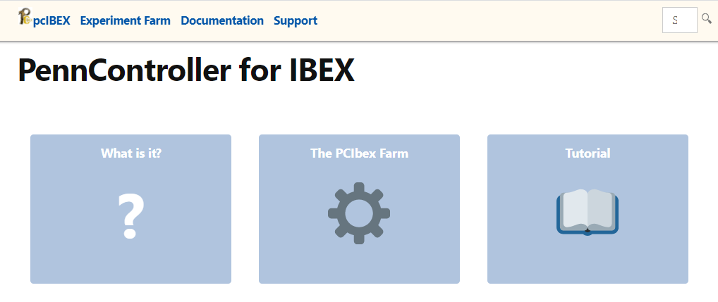
PCIBEX
A página incial: https://www.pcibex.net/

Slide 14
PCIBEX
Experiment Farm: página para criar os experimentos ou ver um exemplo de experimento.

Slide 15
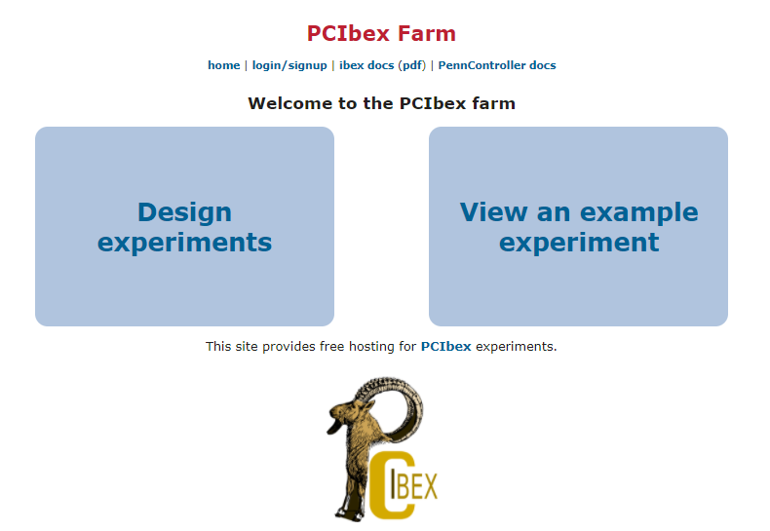
PCIBEX: Experiment Farm

Slide 16
PCIBEX
Documentation: página com o tutorial, informações técnicas, informações sobre os comandos e soluções de problemas.

Slide 17
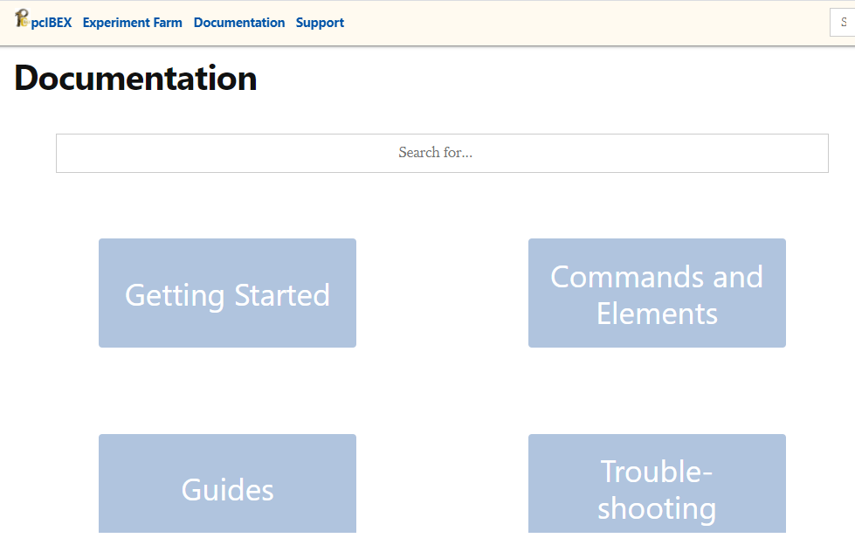
PCIBEX: Documentation

Slide 18
PCIBEX
Support: página para tirar dúvidas sobre a plataforma, problemas técnicos e montagem de experimentos.

Slide 19
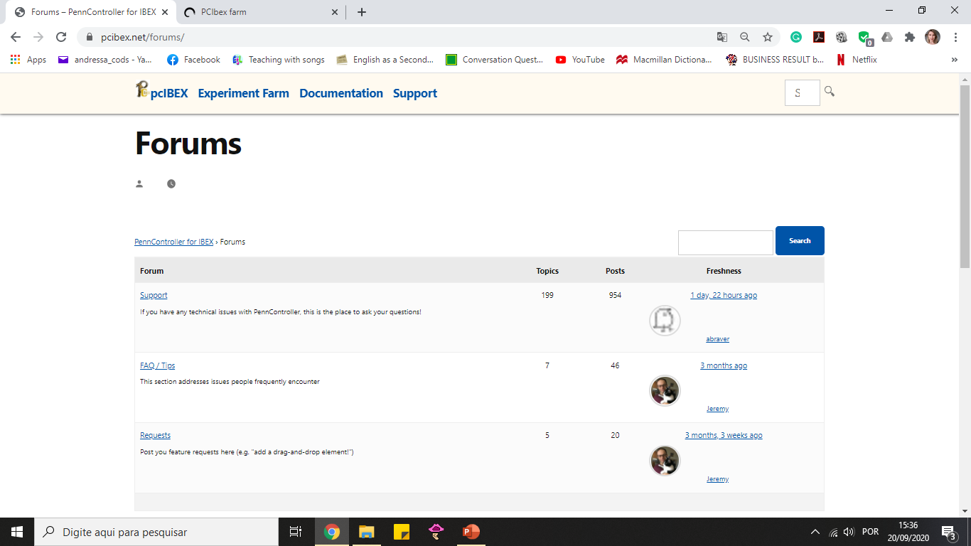
PCIBEX: Support

Slide 20
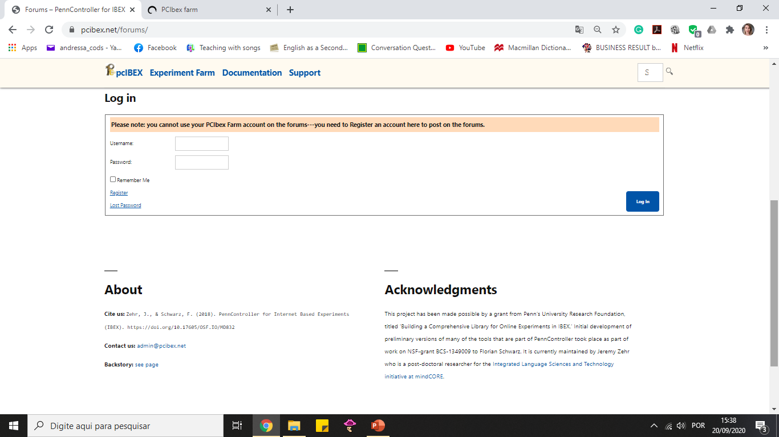
PCIBEX: Support
Observação: é preciso criar conta tanto para elaborar experimentos quanto para postar no fórum.

Slide 21
PCIBEX: Support
Você também pode mandar e-mails para tirar dúvidas:
admin@pcibex.net

Slide 22
PCIBEX
O que é e para que serve a plataforma.

Slide 23
PCIBEX
Apresenta um tutorial (em inglês) que ensina a criar um experimento.

Slide 24
PCIBEX

Slide 25
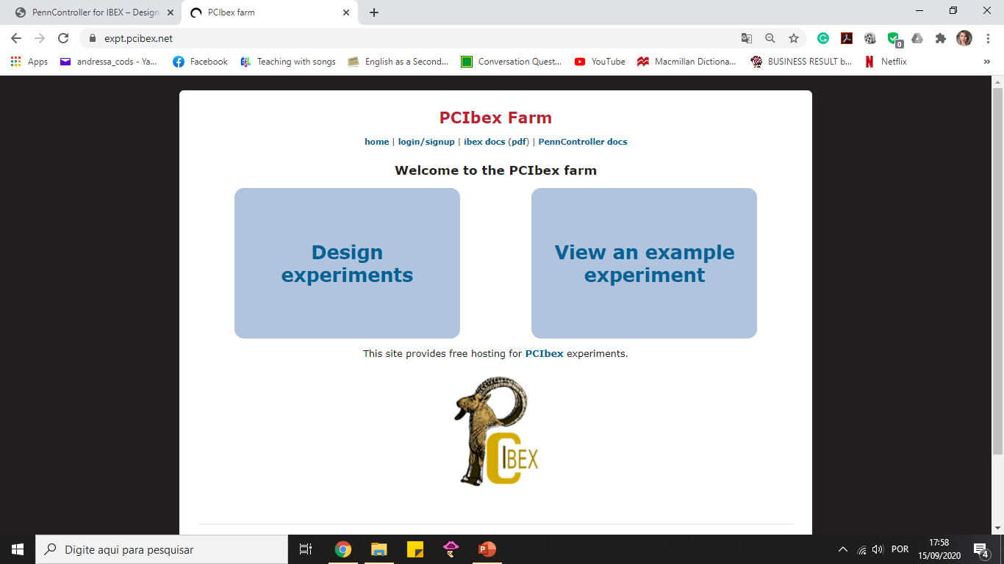
Criando a conta no PCIbex Farm
Acessem o site:
https://expt.pcibex.net/
Cliquem em “login/sign up”.

Slide 26
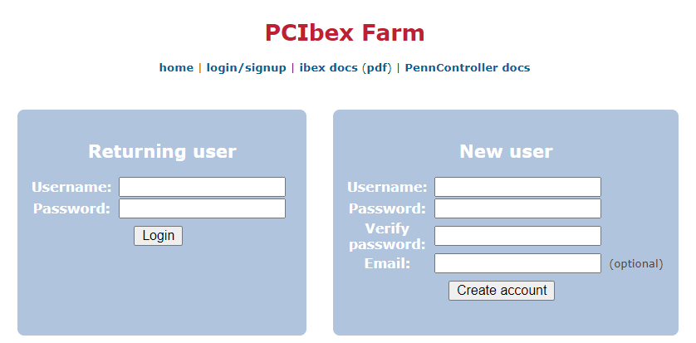
Criando a conta no PCIbex Farm
Preencha os campos de New User com seus dados.

Slide 27
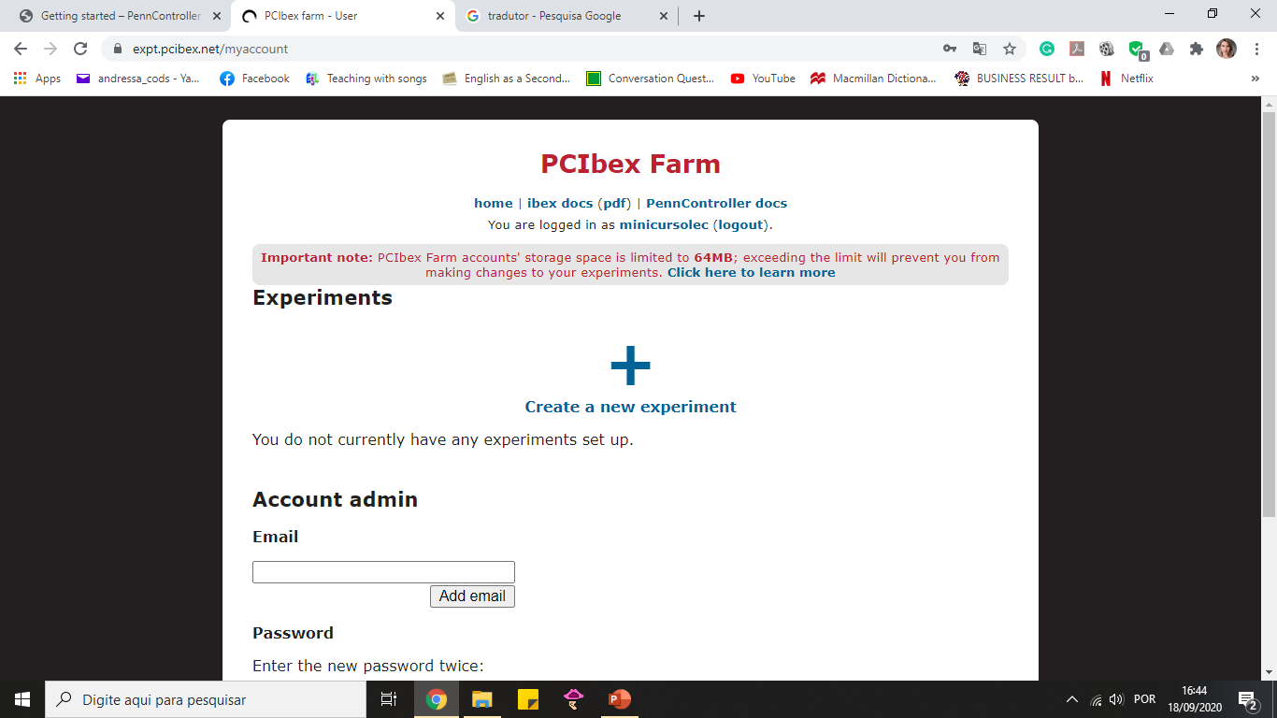
Criando um experimento
Clique em “Create a new experiment”

Slide 28
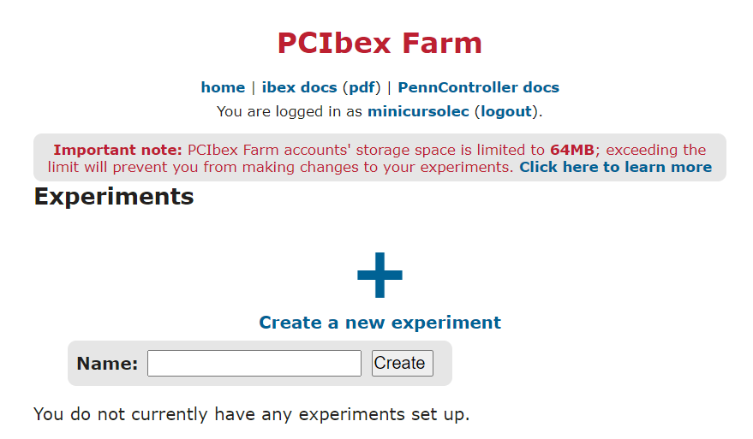
Criando um experimento
Escolha o nome do seu experimento e digite no campo “Name”.

Slide 29
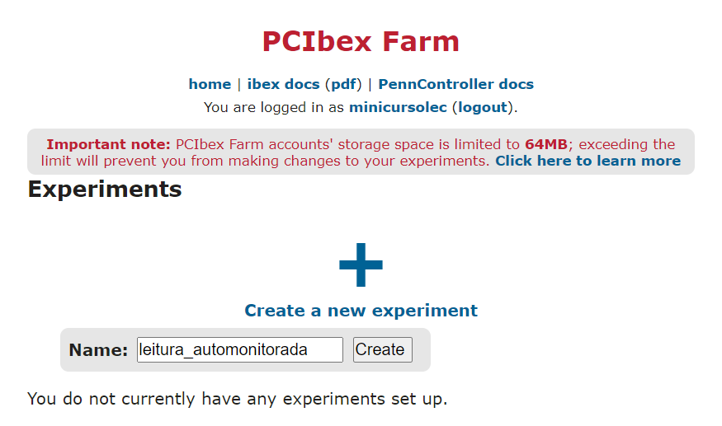
Criando um experimento
Clique em “Create”.

Slide 30
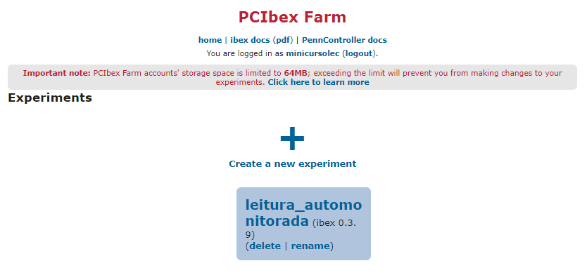
Criando um experimento
Clique em cima do nome do experimento que você acabou de criar.

Slide 31
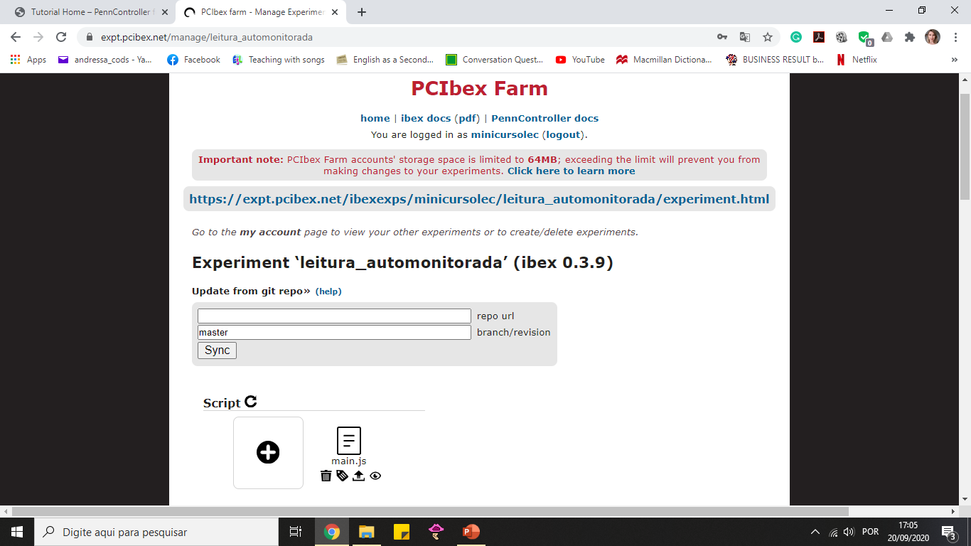
A plataforma de edição do experimento

Slide 32
A plataforma de edição do experimento
O espaço interno do PCIbex
é bem pequeno
(64MB)

Slide 33
A plataforma de edição do experimento
Link do seu experimento.

Slide 34
A plataforma de edição do experimento
Solução para o espaço pequeno da plataforma
Veremos isso
mais adiante.

Slide 35
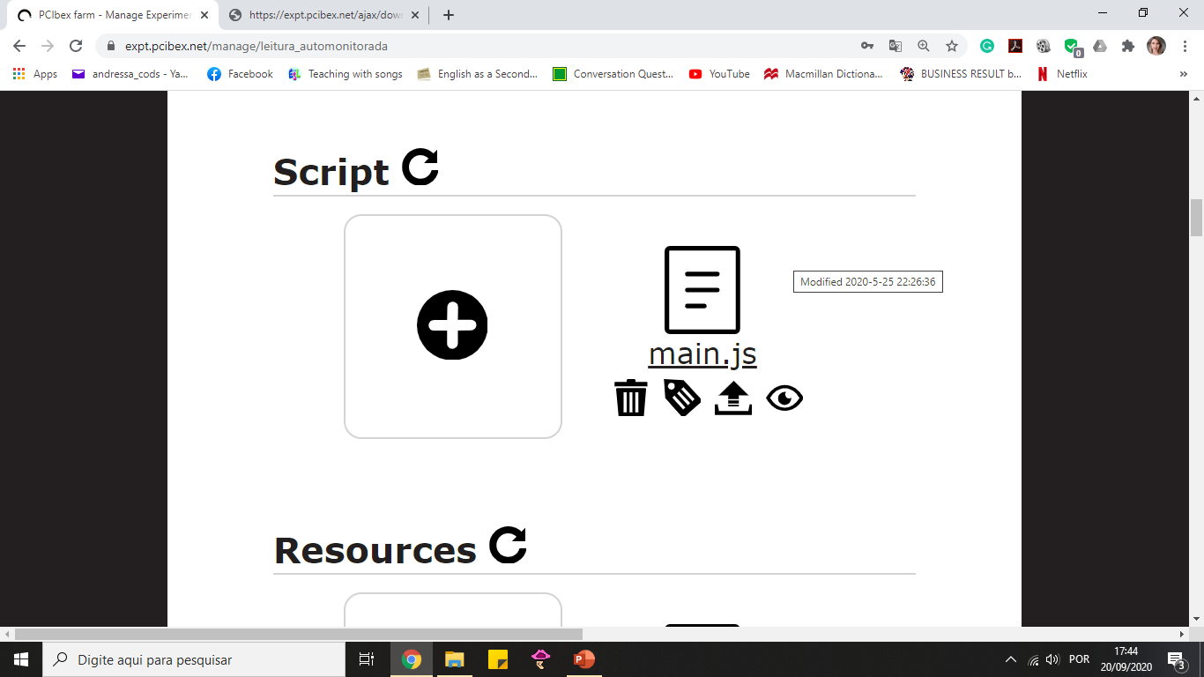
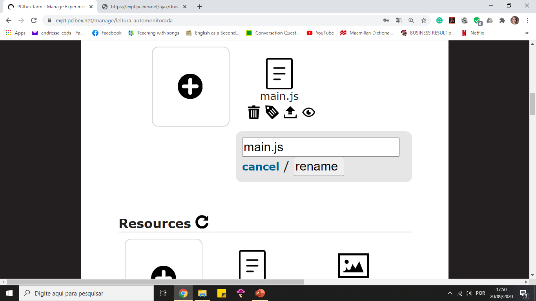
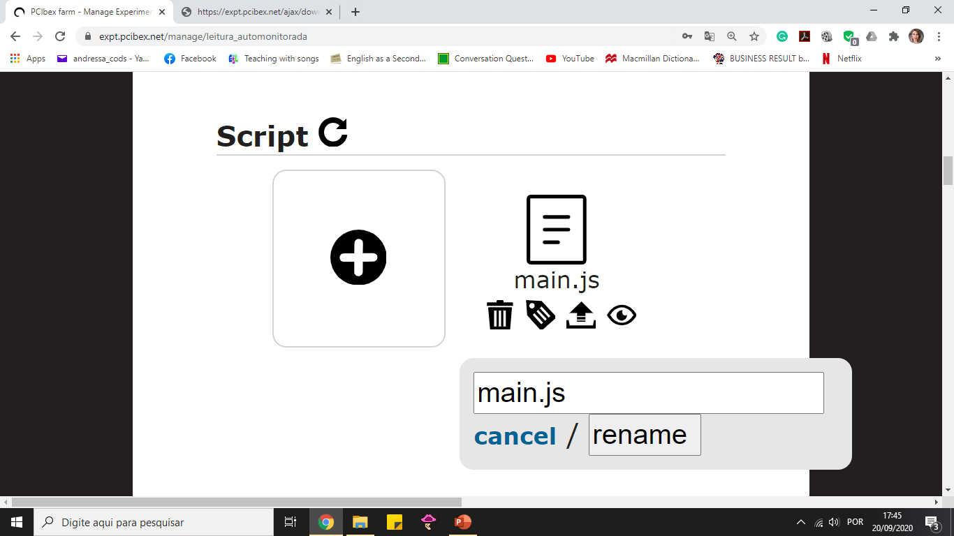
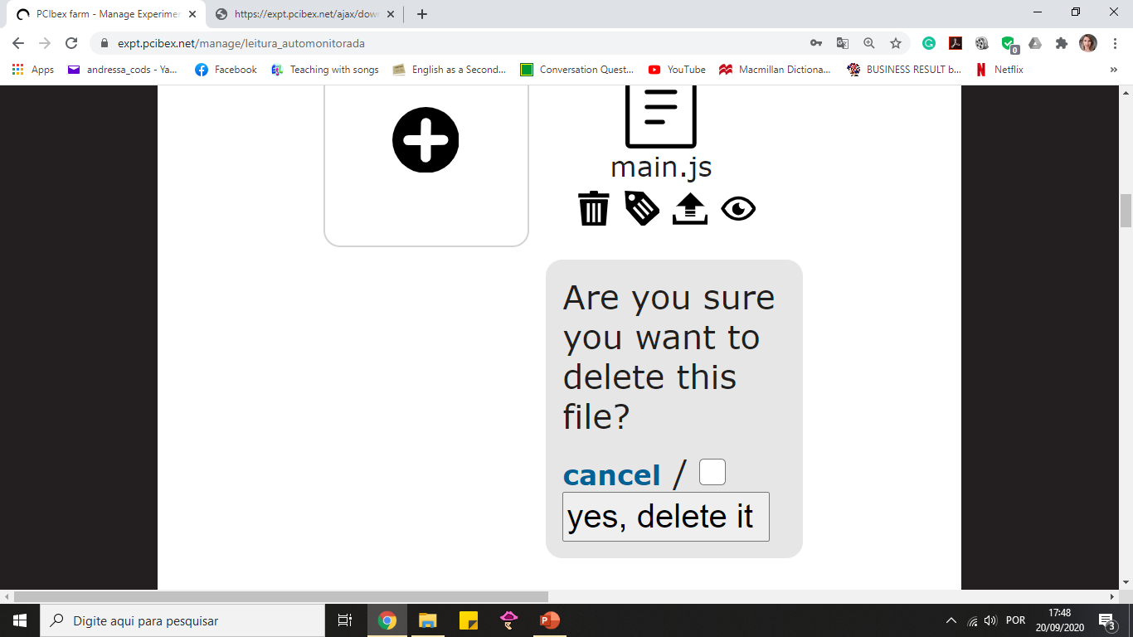
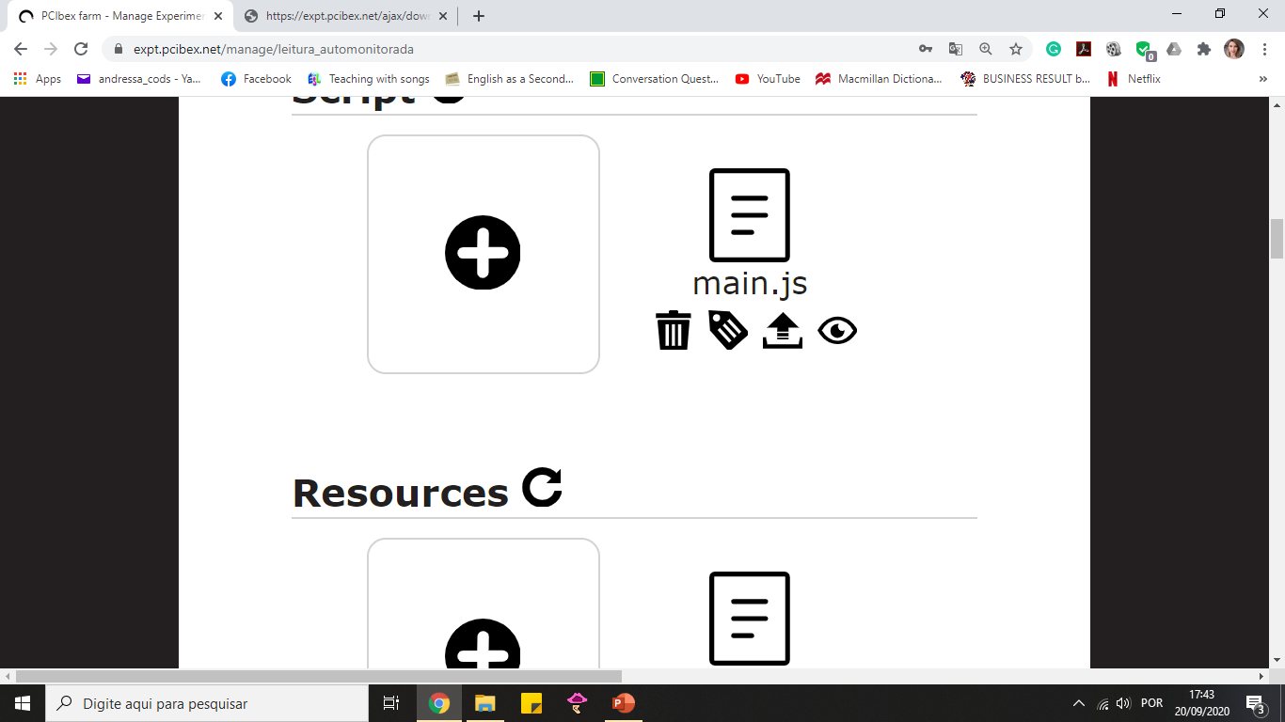
A plataforma de edição do experimento
Adicionar arquivos
do seu computador
Visualiza o arquivo em uma nova guia do navegador.
Deletar o arquivo
Ex.: main.js
Renomear o arquivo.

Slide 36
A plataforma de edição do experimento
O arquivo main.js é o editor de script do experimento.
Cliquem no arquivo main.js

Slide 37
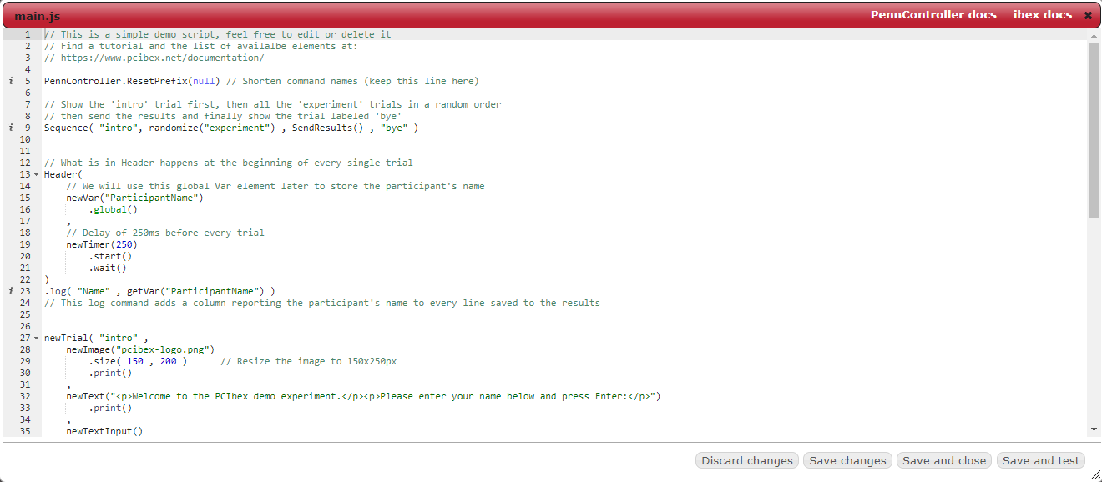
O editor de script

Slide 38
O editor de script
Comandos
Manual do Ibex
original

Slide 39
O editor de script
Fecha o editor sem salvar as alterações.

Slide 40
O editor de script
Salva as alterações. O editor continua aberto.

Slide 41
O editor de script
Salva as alterações e fecha o editor.

Slide 42
O editor de script
Salva as alterações e abre a página com a versão atual do experimento.

Slide 43
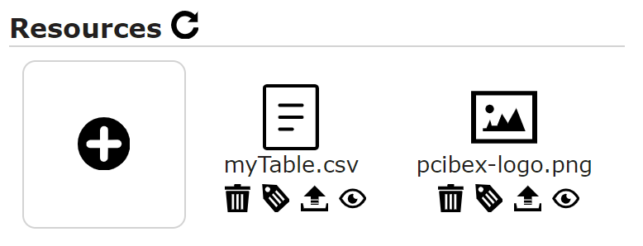
A plataforma de edição do experimento
O arquivo myTable.csv contém os detalhes dos itens experimentais e das distratoras. O formato .csv = comma-separated-value
Outros arquivos a serem usados no experimento podem ser incluídos em Resources: imagens, áudios, vídeos, outras tabelas.

Slide 44
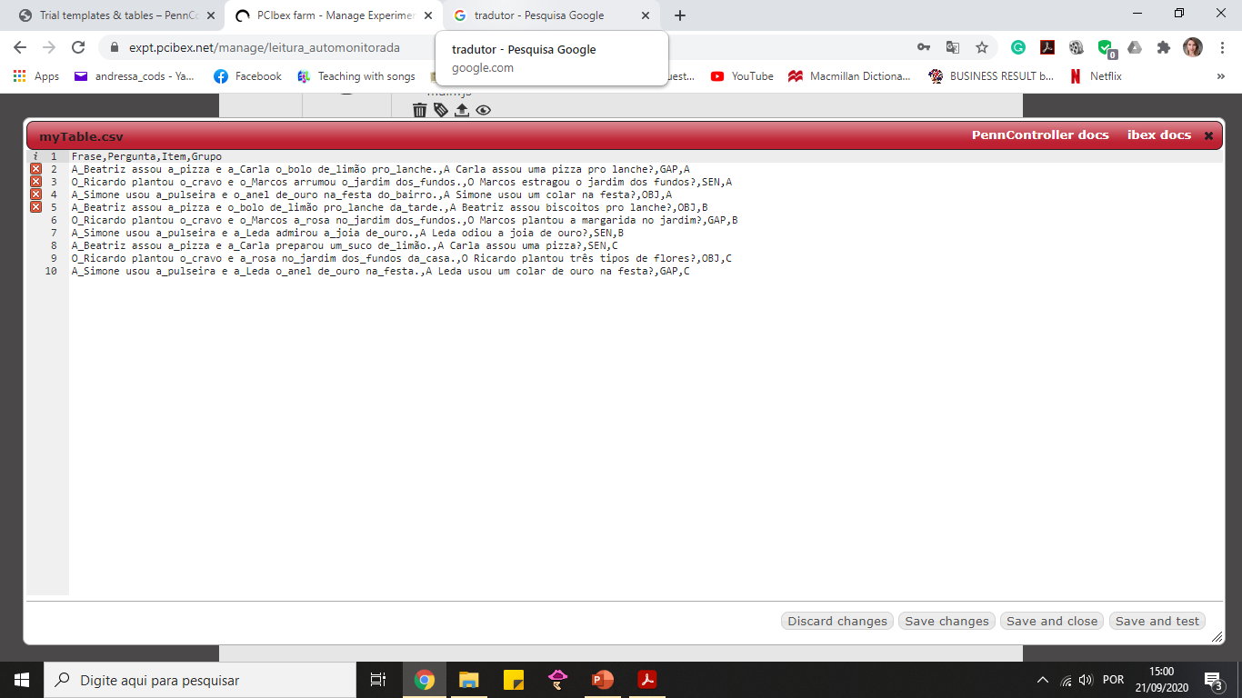
myTable.csv
O comando pré-estabelecido no script apontará para cada linha da tabela ao rodar o experimento.

Slide 45
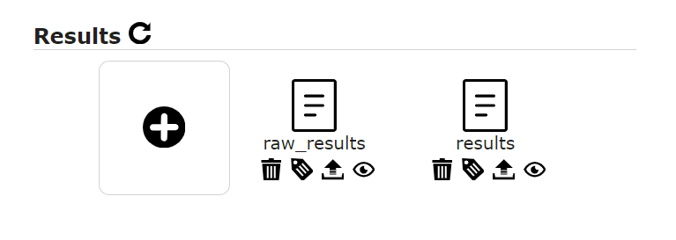
A plataforma de edição do experimento
O PCIBEX gera dois arquivos de resultados:
Veremos esse arquivo com detalhes mais adiante.

Slide 46
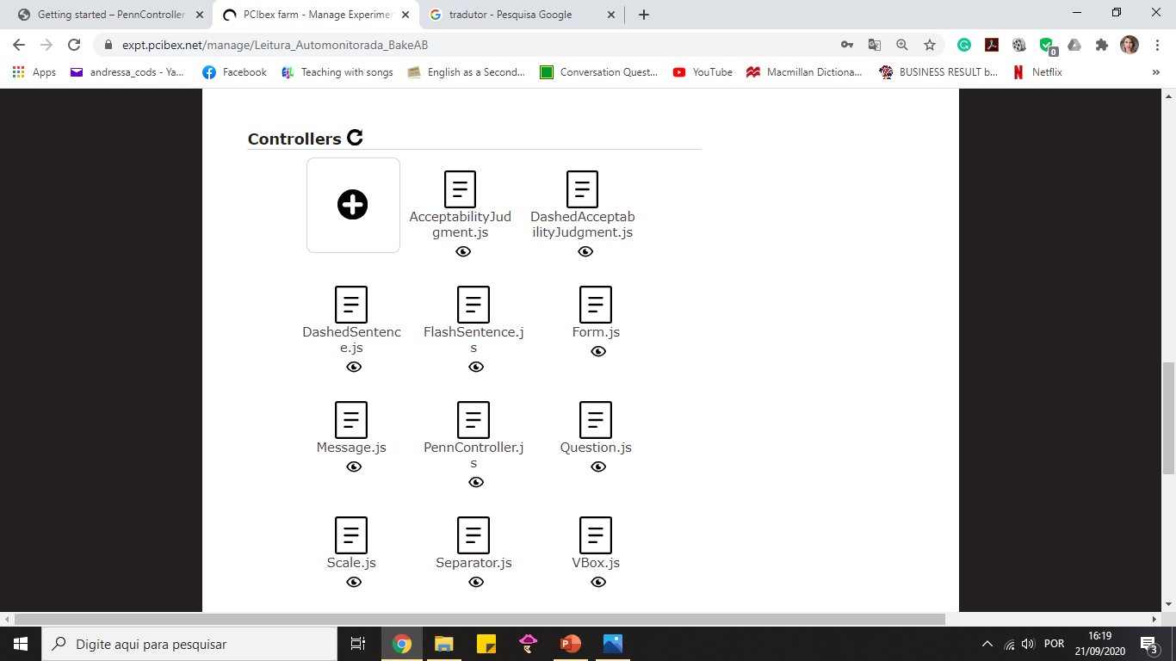
A plataforma de edição do experimento
Configurações sobre comandos da plataforma.

Slide 47
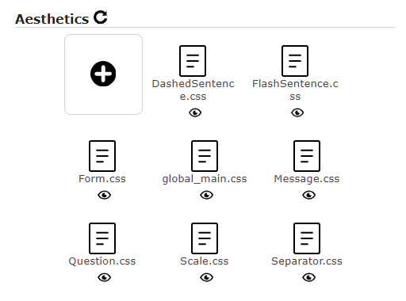
A plataforma de edição do experimento
Configurações sobre a estética dos comandos.
O formato .css = descreve como os elementos HTML devem ser exibidos.

Slide 48
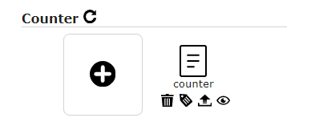
A plataforma de edição do experimento
Traz informação sobre o número de participantes que fizeram o experimento.

Slide 49
A plataforma de edição do experimento
Ao elaborarmos um experimento no PCIBEX, utilizaremos as seções Script, Resources e Results.
As seções Controllers, Aesthetics e Counter não serão utilizados nesse curso.

Slide 50
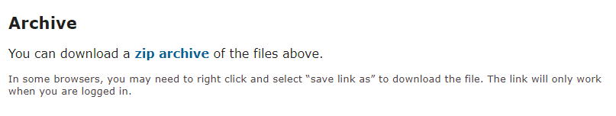
A plataforma de edição do experimento
É possível fazer download de todos arquivos do seu experimento.

Slide 51

Recados
Para a próxima aula:
Usaremos os arquivos da pasta “Materiais do Minicurso PCIBEX”
Certifiquem-se de baixá-la para os seus computadores.
Lembrete: guardem os dados da conta que você criou no PCIBEX Farm.

Slide 52

Por hoje é só!

Slide 53
Criando um script para experimento de Leitura Automonitorada

Slide 54
Tarefa de Leitura Automonitorada (Self-paced reading)
O que é?
Consiste em apresentar sentenças de forma segmentada (palavra por palavra, sintagma por sintagma).
Para ler cada segmento da frase, o participante aperta um botão do teclado. O tempo gasto para ler cada segmento é registrado.
Monitorada (self-paced): o participante controla o tempo e a velocidade da leitura.
É muito utilizada para estudar o processamento de sentenças com ambiguidades.
O tempo de leitura é tomado como indicador de possíveis dificuldades de processamento.

Slide 55
Partes básicas do script do experimento
Tela de boas-vindas
Instruções da tarefa
Treino
Experimento
Tela de final do experimento

Slide 56
Elements
Os elementos são as partes principais com as quais o PennController trabalha.
Eles permitem que você manipule e apresente conteúdos como textos, imagens, áudio ou vídeos.
Além disso, permitem que você estruture seu experimento por meio de botões, caixas de texto, pausas, entre outros.
Os scripts consistem, basicamente, de uma série de comandos que estão relacionados a diferentes tipos de elementos.

Slide 57
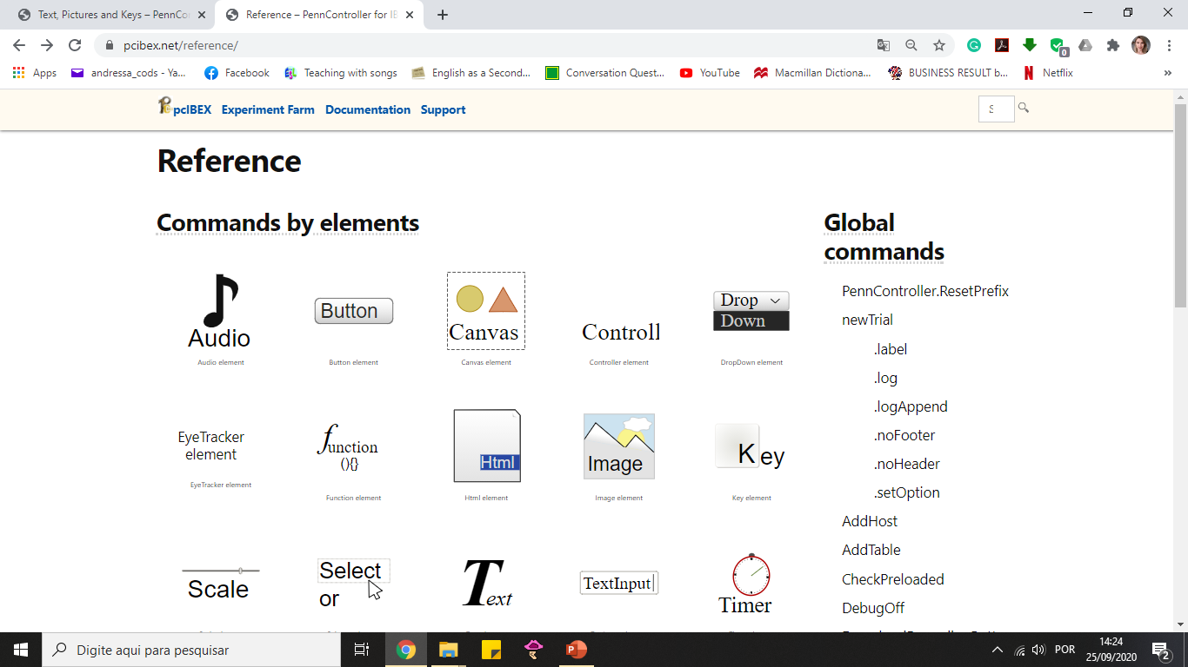
Elements
Para cada tipo de elemento, há uma série de comandos relacionados a ele.

Slide 58
Acessando a conta no PCIbex Farm
Acessem a página: https://expt.pcibex.net/login
Preencham os campos de Returning User

Slide 59
Acessando o experimento

Slide 60
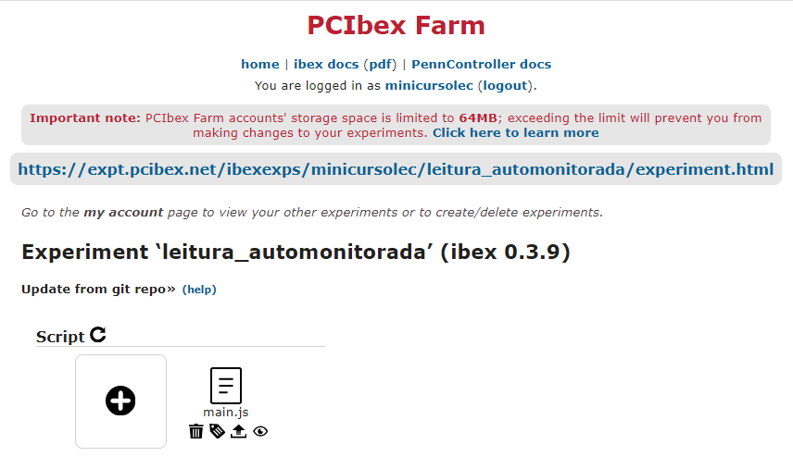
Editando um script

Slide 61
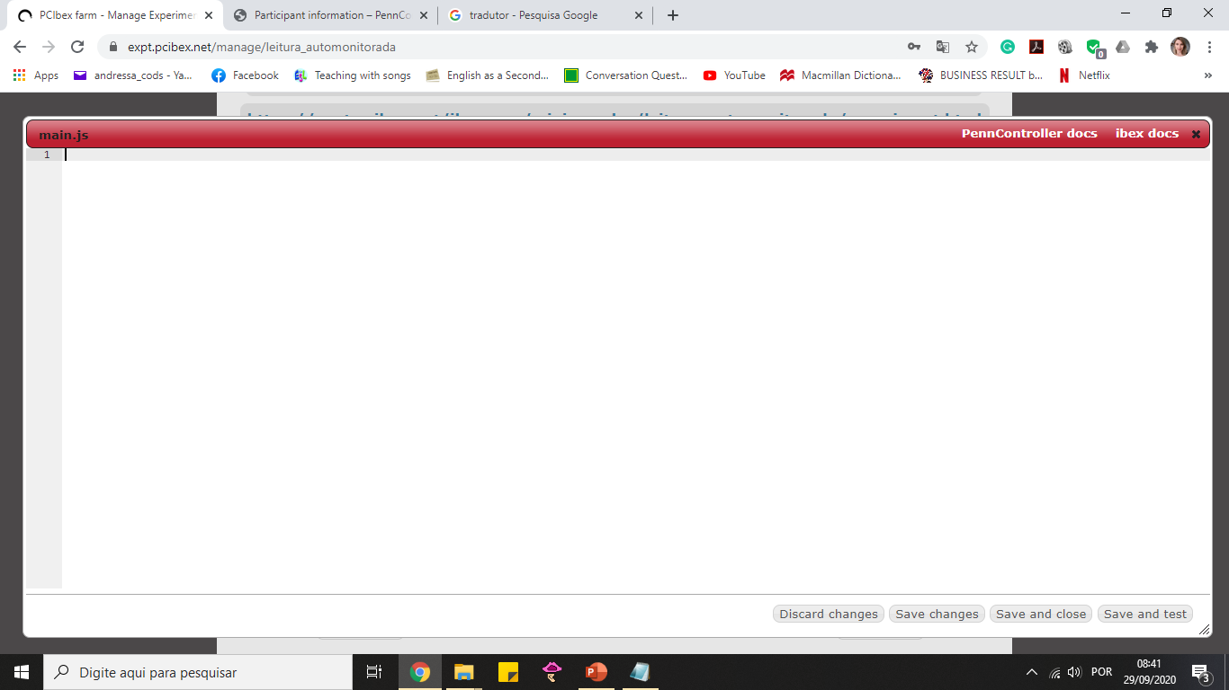
Editando um script

Slide 62
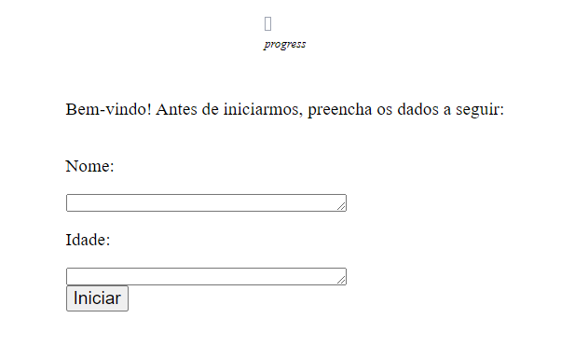
1) Tela de boas-vindas
Vamos começar o nosso script criando uma tela de boas-vindas:

Slide 63
Editando um script
Cliquem no símbolo de upload e selecionem o arquivo “script_LA_boas_vindas”

Slide 64
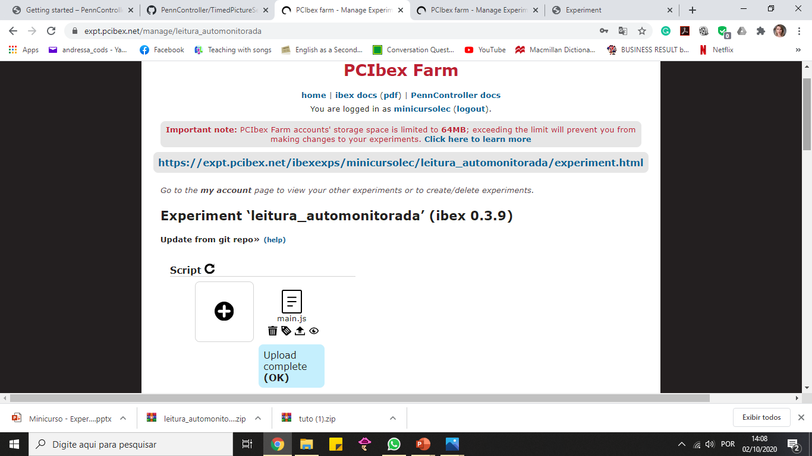
Editando um script
Cliquem em OK e abram e em seguida cliquem no arquivo “main.js”

Slide 65
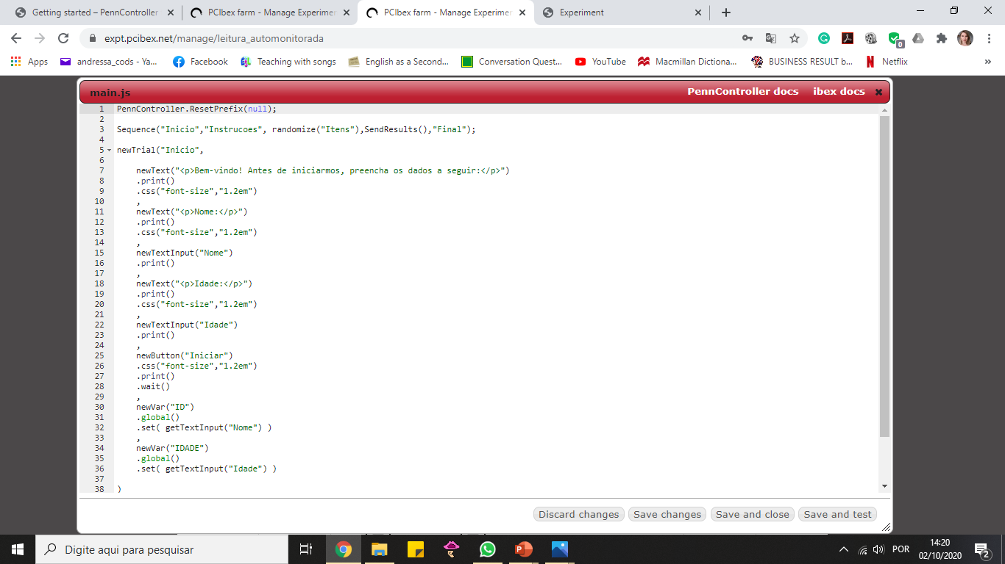

Slide 66
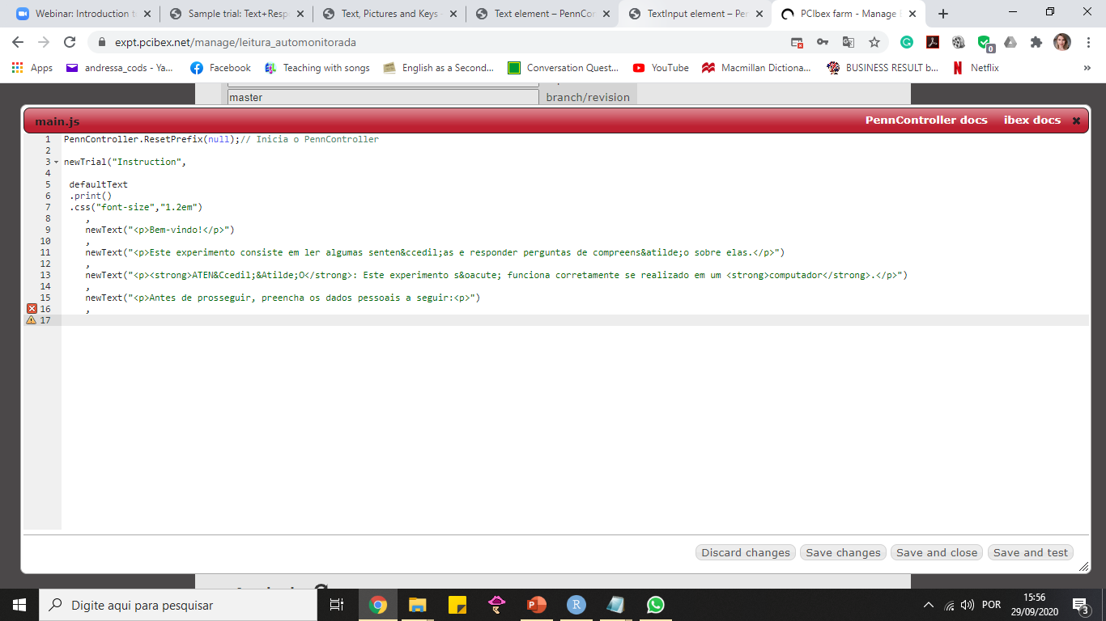
Comentários no script
Se eu quiser adicionar um comentário no script, adiciono barras // na frente do comentário, por exemplo:
PennController.ResetPrefix(null)// Inicia o PennController
As barras impedem que o PCIBEX leia esse comentário como parte dos comandos do script.

Slide 67
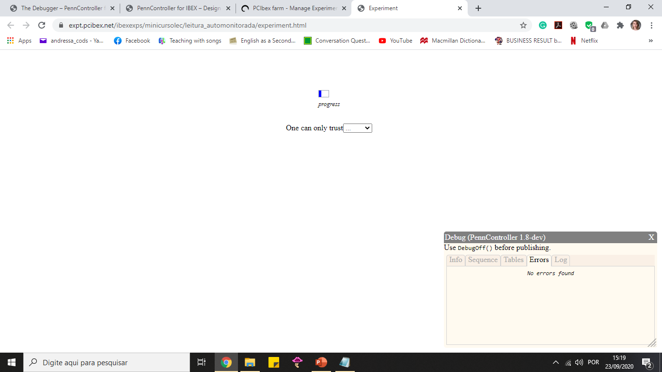
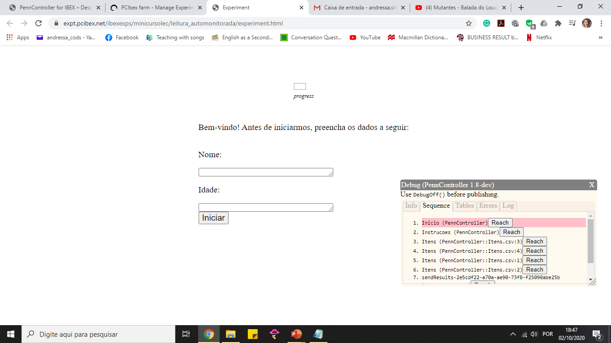
The Debugger
Identifica erros de digitação e de programação.
Também permite ver a sequência do experimento.
Quando formos divulgar a versão final do experimento, colocamos no script o comando DebugOff()

Slide 68
O comando PennController.ResetPrefix(null)
inicia os comandos PennController do Ibex.

Slide 69
O comando Sequence() traz a sequência de execução do experimento.

Slide 70
O comando randomize() indica que as frases do experimento, que estão dentro de “Itens“, serão randomizadas automaticamente.

Slide 71
O comando SendResults() grava os resultados do experimento antes da exibição da mensagem final do experimento.

Slide 72
Cada tela do experimento é formada pelo elemento newTrial()

Slide 73
Usamos newText() para criarmos elementos de texto.

Slide 74
O comando print() imprime o conteúdo na tela.

Slide 75
O comando .css("font-size","1.2em") define o tamanho da fonte do texto.

Slide 76
As vírgulas funcionam como um separador e indicam que novos elementos e novas série de comandos vão começar.

Slide 77
O elemento newTextInput() cria uma caixa de texto e o comando .print() imprime a caixa na tela.

Slide 78
O elemento newTextInput() cria uma caixa de texto e o comando .print() imprime a caixa na tela.

Slide 79
O elemento newButton() cria um botão na tela.
O comando wait() aguarda até que o botão seja clicado para então executar os próximos comandos.

Slide 80
O elemento newVar() cria uma variável para receber informações dos participantes.

Slide 81
O comando global() torna a variável global.
O comando .set(getTextInput()) grava o conteúdo de texto digitado pelo participante.

Slide 82
O parênteses ) na linha 38 fecha o elemento newTrial() iniciado na linha 5.

Slide 83
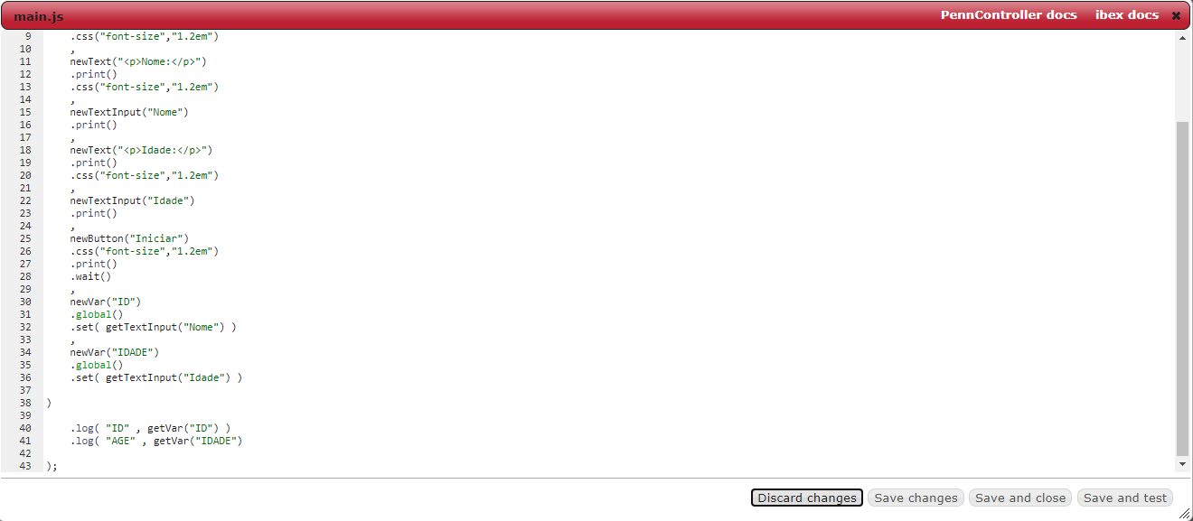
Antes passarmos para a próxima tela, nós adicionamos o comando .log() para enviar os dados fornecidos pelo participante para o arquivo de "resultados".
Acrescentar um ponto e vírgula após o parênteses na linha 43 é opcional.

Slide 84
1) Tela de boas-vindas
Vamos rodar o experimento para vermos como ficou a tela de boas-vindas!
https://expt.pcibex.net/ibexexps/minicursolec/la_tela_boas_vindas/experiment.html

Slide 85
O comando .getVar() recupera o conteúdo que foi atribuído às variáveis.

Slide 86
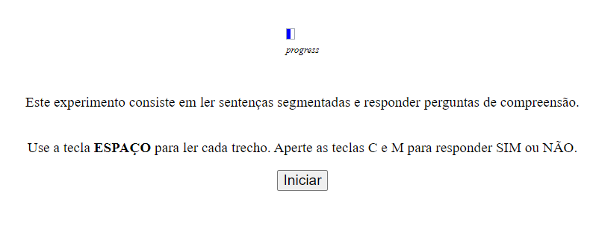
2) Instruções
Agora vamos criar uma tela com instruções do experimento:

Slide 87
Importando o script
Cliquem no símbolo de upload e selecionem o arquivo “script_LA_instrucoes”

Slide 88
Importando o script
Cliquem em OK e abram e em seguida cliquem no arquivo “main.js”

Slide 89
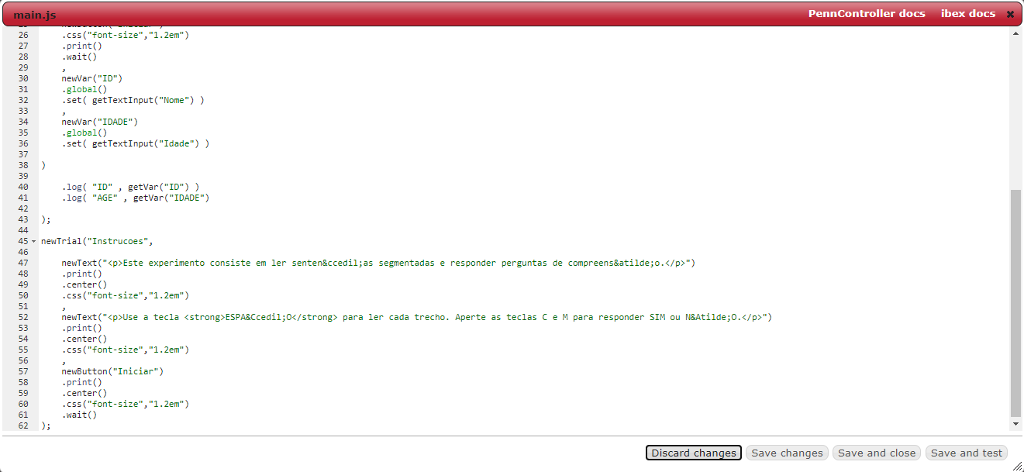

Slide 90
O comando .center() centraliza o elementos de texto (newText) e o botão (newButton)

Slide 91
Os códigos de HTML <p> e </p>
indicam parágrafo.

Slide 92
Os códigos de HMTL <strong> e </strong>
colocam o texto em negrito.

Slide 93
O PCIBEX não reconhece os sinais diacríticos.
Um solução é usar códigos de HTML UTF-8 ao digitar o texto no editor de script
Um outra solução que não será abordada no escopo desse curso é editar o script externamente (no GitHub ou programa R, por exemplo)

Slide 94
Códigos de HTML UTF-8
Lista completa: https://www.w3schools.com/charsets/ref_html_entities_4.asp
Caractere | Código
ç / Ç | &ccedil; / &Ccedil;
é / É | &eacute; / &Eacute;
Ê / Ê | &ecirc; / &Ecirc;
ã / Ã | &atilde; / &Atilde;

Slide 95
2) Instruções da tarefa
Vamos rodar o experimento para vermos como ficou a tela de boas-vindas junto com as instruções:
https://expt.pcibex.net/ibexexps/minicursolec/la_tela_instrucoes/experiment.html

Slide 96
4) Experimento
Nesta parte da tarefa, o participante verá uma sequência de 4 sentenças.
Cada sentença é seguida de uma pergunta de compreensão do tipo sim ou não.
Observação: a parte de treino segue os mesmos comandos. Por isso, apresentaremos o script com a parte do experimento.

Slide 97
Importando o script
Cliquem no símbolo de upload e selecionem o arquivo “script_LA_experimento”

Slide 98
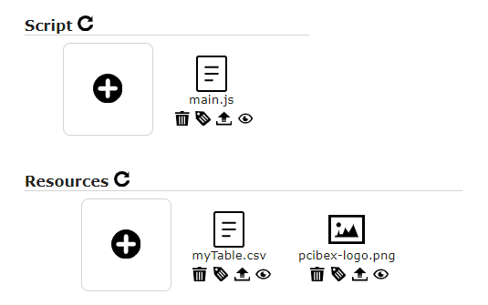
Importando a tabela
Na parte de Resources, precisaremos importar uma tabela.

Slide 99
Importando a tabela
Cliquem no símbolo de upload e selecionem o arquivo “Itens”

Slide 100
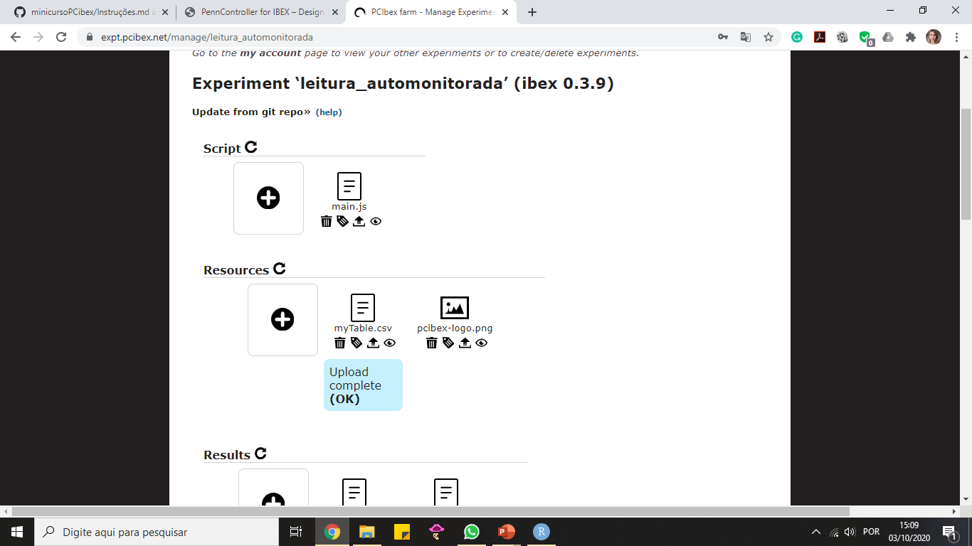
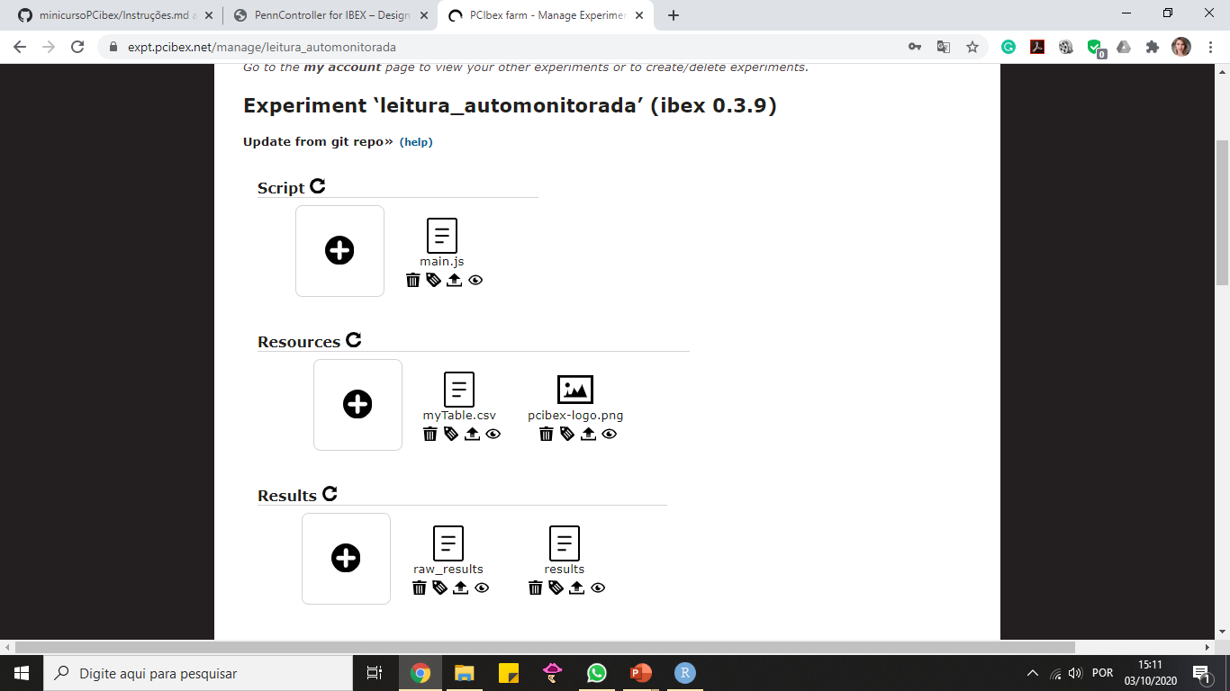
Importando a tabela
Cliquem em OK. Em seguida cliquem no símbolo rename

Slide 101
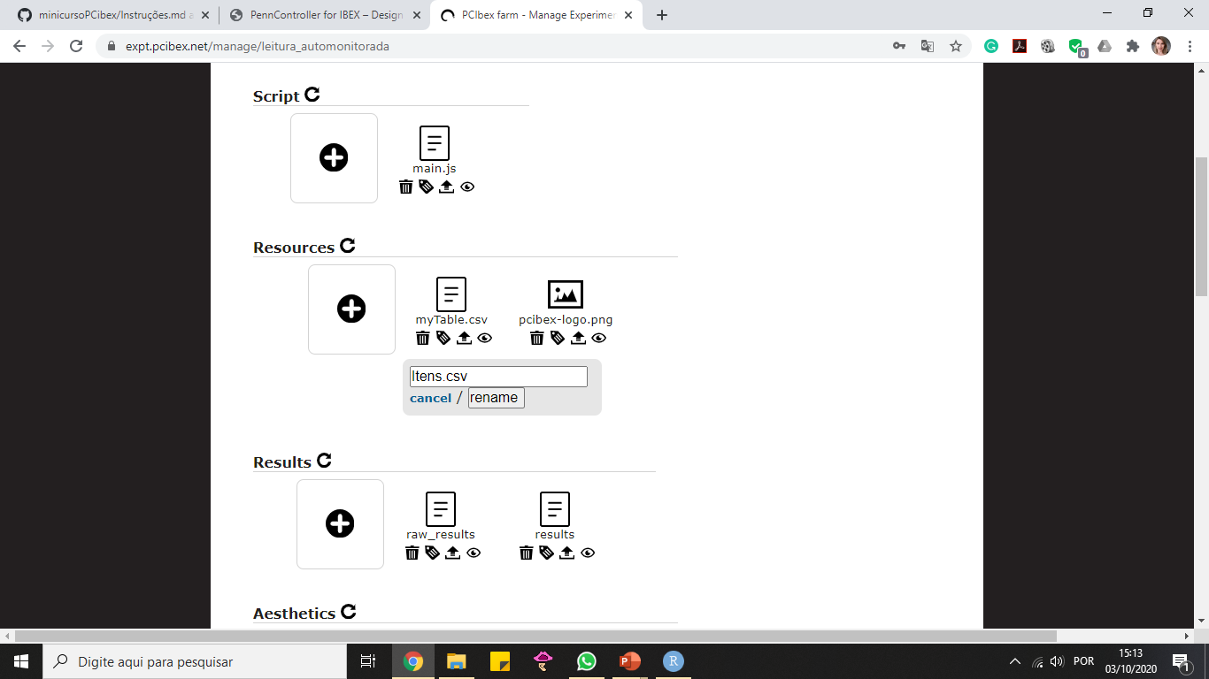

Importando a tabela
Renomeie o arquivo “myTable.csv” para “Itens.csv” e cliquem em rename.

Slide 102
Tabela
Como teremos 4 frases experimentais no script, vamos criar uma tabela para evitarmos de ficar repetindo newTrial() e newText() ao longo do script.
A tabela deve ter o formato .csv (comma-separated-values).
Pode ser feita no bloco de notas (documento txt) ou no Excel.
Ao fazer a tabela no bloco de notas ou no Excel, é fundamental salvar com a codificação UTF-8. Isso resolve a questão dos diacríticos no PCIBEX.
Atenção: depois que você importar a tabela no PCIBEX, não se deve fazer alterações na tabela dentro da plataforma, pois isso desconfigurará os diacríticos.

Slide 103
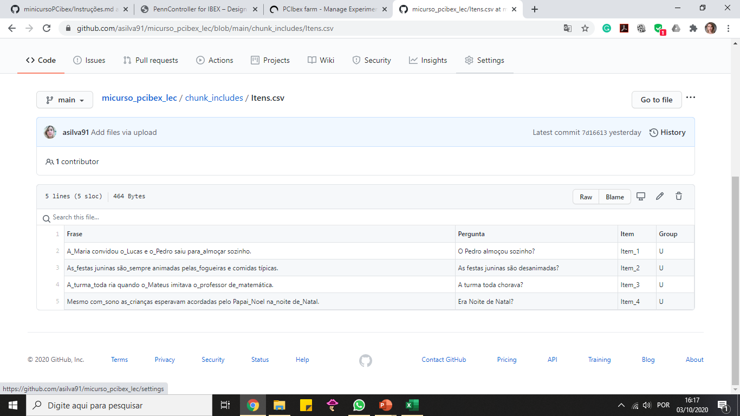
Tabela
Essa é a nossa tabela em formato .csv

Slide 104
Tabela
Vamos ver a tabela no Excel e aprender a salvar em .csv

Slide 105
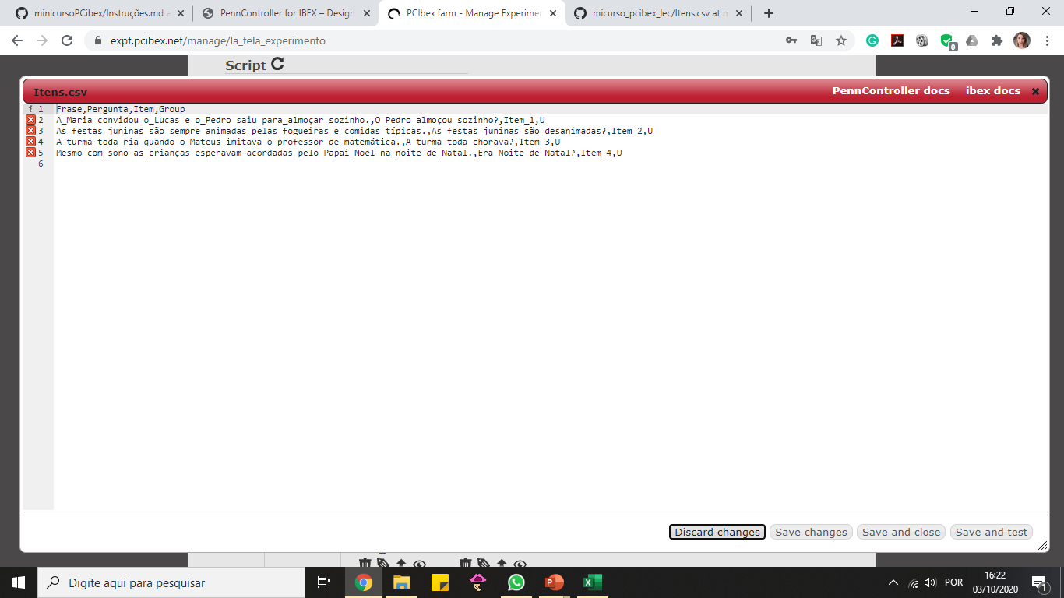
Tabela
Se abrirmos a tabela dentro da plataforma do PCIBEX, teremos a seguinte exibição:

Slide 106
4) Experimento
Vamos voltar ao script. Cliquem no arquivo “main.js”

Slide 107
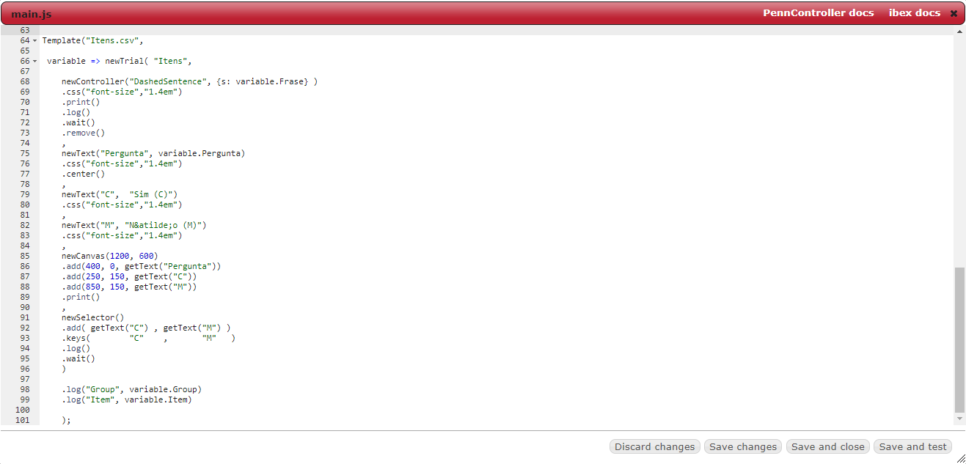
O Template indica o uso da tabela “Itens.csv", todas as linhas desse arquivo serão exibidas na tela.
A função variable vai automaticamente apontar para cada linha da tabela “Itens.csv".

Slide 108
Dashed Sentence
O PCIBEX tem um comando que segmenta as frases de forma automática: o Dashed Sentence.
Com esse comando, as frases aparecem como uma sequência de traços.

Slide 109
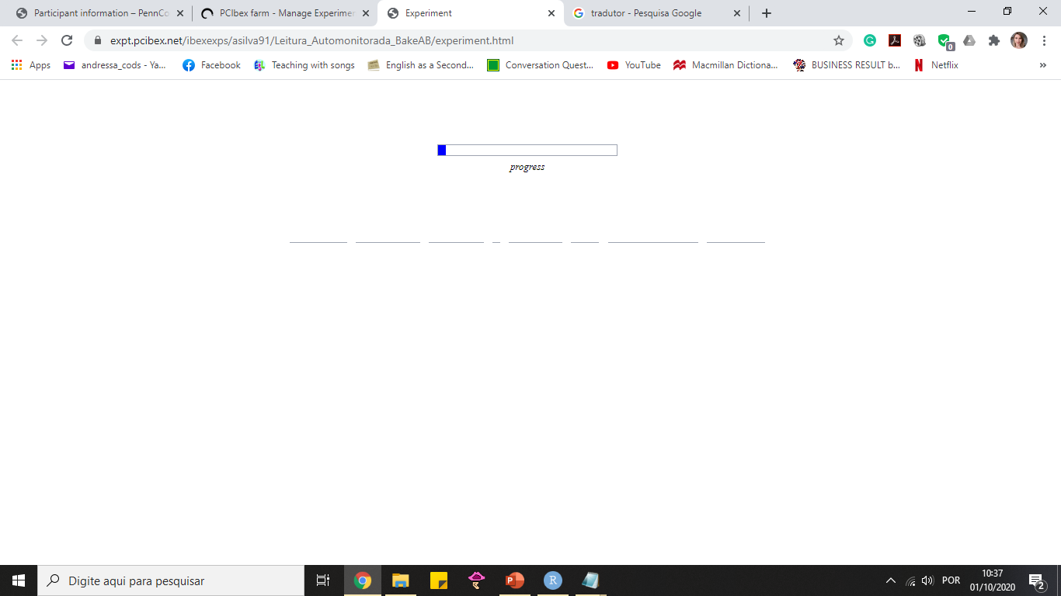
Dashed Sentence

Slide 110
DashedSentence: segmenta automaticamente a frase dentro de {s: “...”}
O comando variable aponta para todas as linhas da coluna Frase da tabela “Itens.csv" (ver a tabela)
.log(): grava os resultados de reação de tempo de cada segmento da frase.
.wait(): o segmento subsequente só aparecerá quando o participante apertar a tecla "espaço" do teclado.
.remove(): o segmento anterior some da tela, dando lugar ao segmento subsequente.

Slide 111
Tabela

Slide 112
O comando variable aponta para todas as linhas da coluna Pergunta da tabela “Itens.csv" (ver a tabela)
Nos elementos de newText() se encontram as opções de resposta para a pergunta.

Slide 113
Tabela

Slide 114
O elemento newCanvas() traz as configurações sobre a disposição da pergunta e as opções "Sim" e "Não" na tela. O "Sim" será exibido à esquerda e o "Não" à direita, ambos abaixo da pergunta.

Slide 115
O elemento newSelector() possibilita a seleção das opções "Sim" e "Não" através do mouse ou das teclas "C" e "M".
As duas opções são adicionadas através de .add (getText (“C"), getText (“M"))e keys() que estão associados respectivamente às teclas C e M, especificadas nas linhas 79 e 82.

Slide 116
O comando .log() envia para o arquivo “Results" qual opção foi selecionada.
O comando .wait() faz com que o próximo item só seja exibido quando uma das opções for escolhida.

Slide 117
Os comandos de .log() enviam para o arquivo de resultados informações sobre qual lista foi rodada ("Group") e os tipos de itens rodados ("Item").

Slide 118
Tabela

Slide 119
4) Experimento
Vamos rodar o experimento!
https://expt.pcibex.net/ibexexps/minicursolec/la_tela_experimento/experiment.html

Slide 120
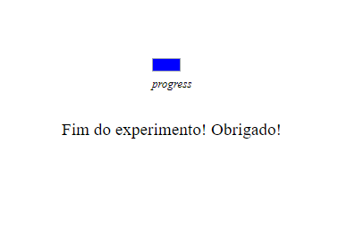
5) Tela final do experimento
Vamos criar a tela final do experimento!

Slide 121
Importando o script
Cliquem no símbolo de upload e selecionem o arquivo “script_LA_completo”

Slide 122
Importando o script
Cliquem em OK e abram e em seguida cliquem no arquivo “main.js”

Slide 123
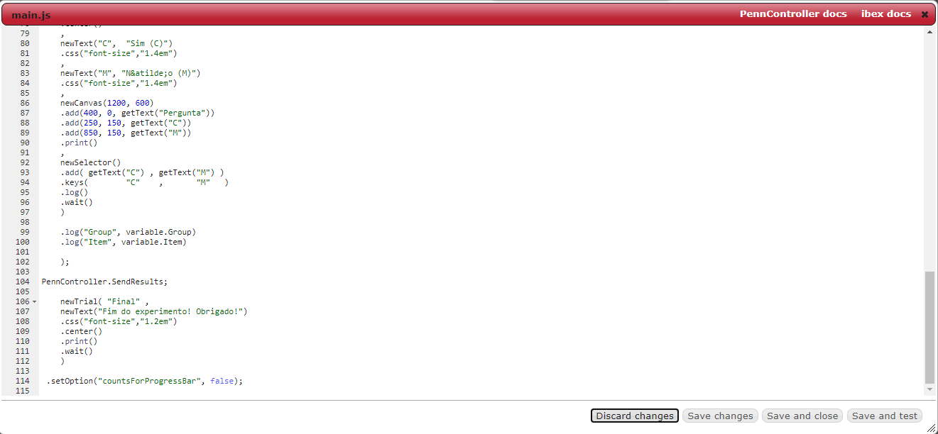
Esse comando grava os resultados do experimento inteiro.

Slide 124
Esse comando indica que a barra de progresso está totalmente completa durante a exibição da mensagem final do experimento. A mensagem final não é contada como um item experimental.

Slide 125
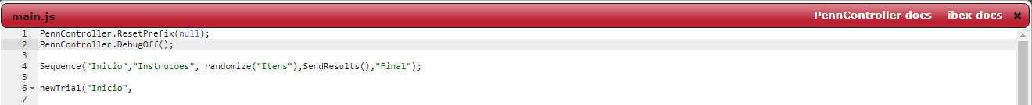
5) Tela final do experimento
Agora que o experimento está completamente pronto, podemos adicionar o comando PennController.DebugOff(); para desabilitar a caixa do Debugger.

Slide 126
5) Tela final do experimento
Vamos rodar o experimento inteiro! Está pronto para compartilhar com os participantes!
https://expt.pcibex.net/ibexexps/minicursolec/leitura_automonitorada/experiment.html

Slide 127
Resultados
Vamos ver como fica o arquivo de resultados!

Slide 128
Por hoje é só!

